Slide 1
Joomla
Woensdag 23 maart 2011
Door: J. Tieman

Slide 2
Vorige les
Wat hebben we gedaan?

Slide 3
Wat gaan we doen?
Eigen template maken met:
Artisteer

Slide 4
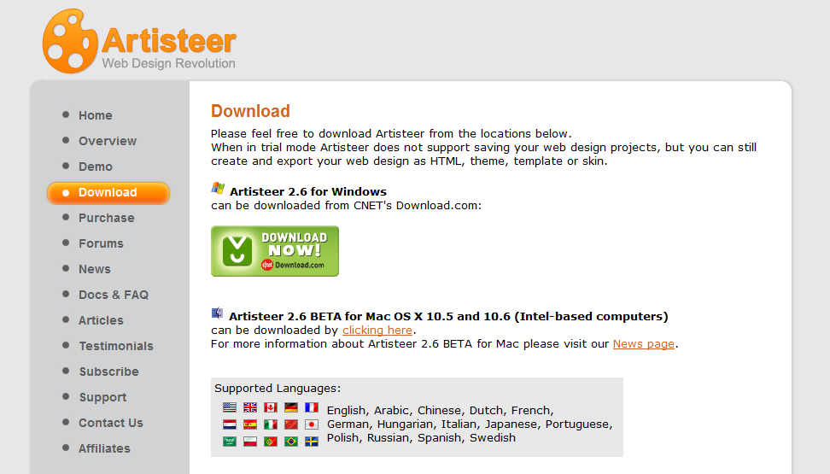
http://www.artisteer.com/?p=downloads

Slide 6
Beperkingen van de trial:
Je krijgt als je de template actief maakt een “Trial” achtergrond.
Dit komt omdat je de testversie gebruikt en niet de betaalde versie (€90,-)
Ook kun je de template niet opslaan zodat je er later mee verder kunt.

Slide 7
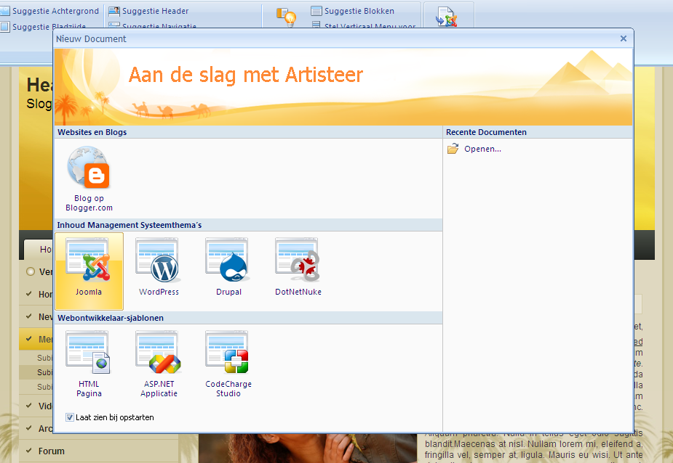

Slide 20
Nu zie je de template die je hebt gemaakt!

